Slide 1
ГОВЬСҮМБЭР АЙМГИЙН БАЯНТАЛ СУМ 2019.04.15

Slide 2
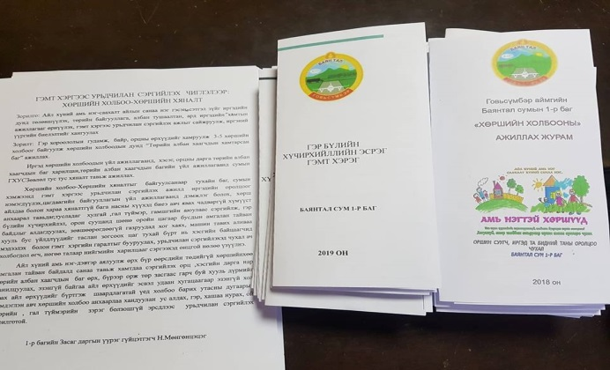
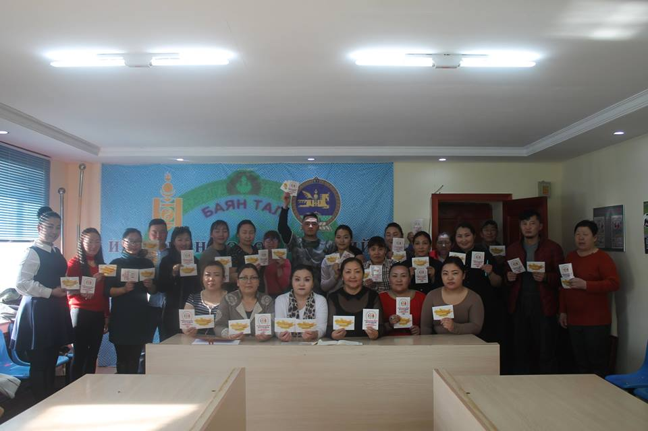
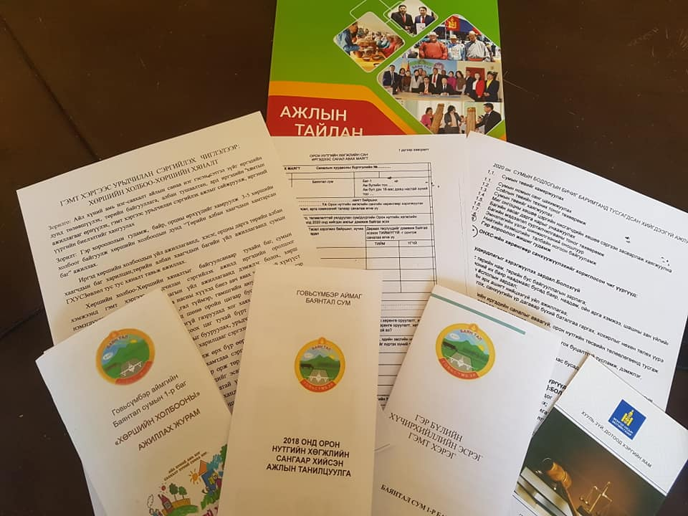
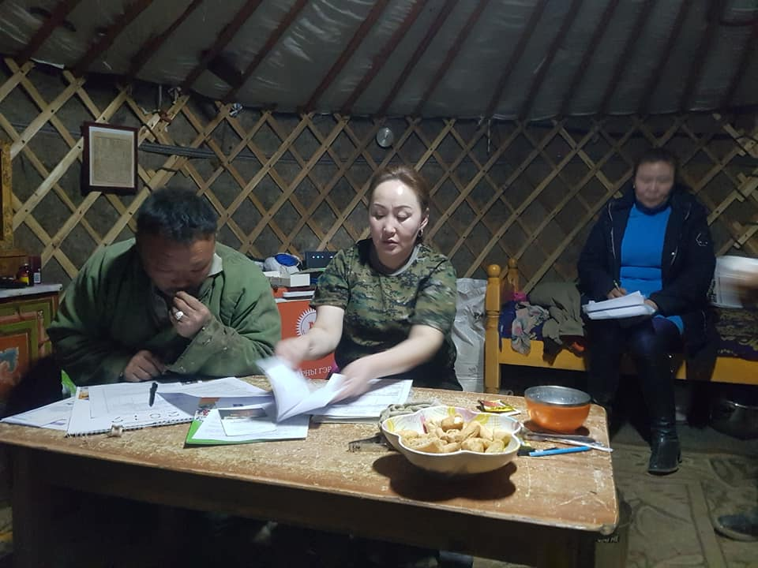
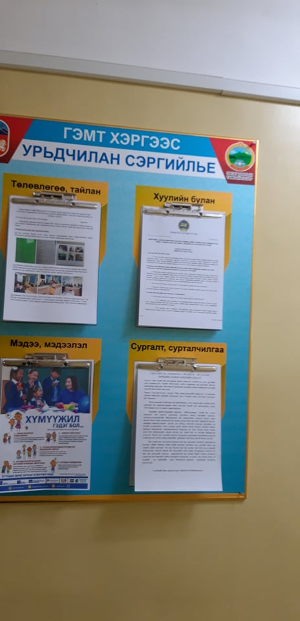
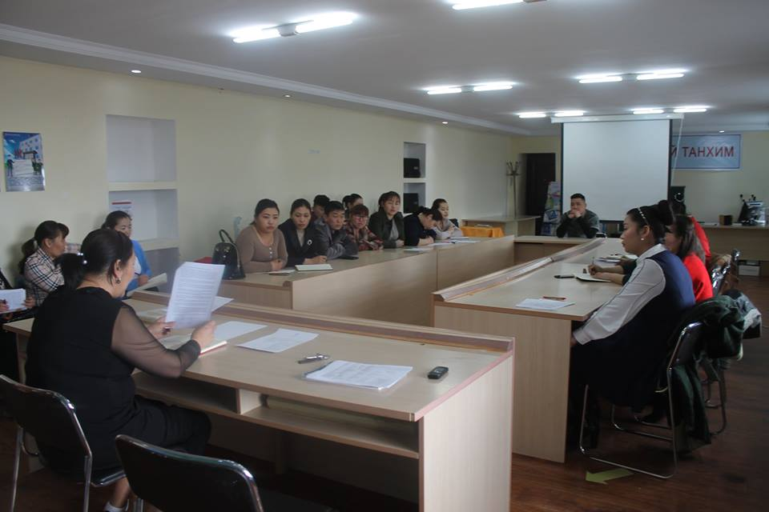
Удирдлага зохион байгуулалтын хүрээнд:
Сумын гэмт хэргээс урьдчилан сэргийлэх зөвлөлөөс дараахь ажлуудыг хийж гүйцэтгэв. Иргэдэд хууль сурталчлах самбар ажиллуулж, гал түймрийн аюулаас сэргийлэх , зөвлөмж, гарын авлага бэлтгэн хөдөөгийн малчдаар явж тарааж, сургалт зохион байгуулах зэрэг ажлуудыг тус тус хийж гүйцэтгэв.

Slide 3
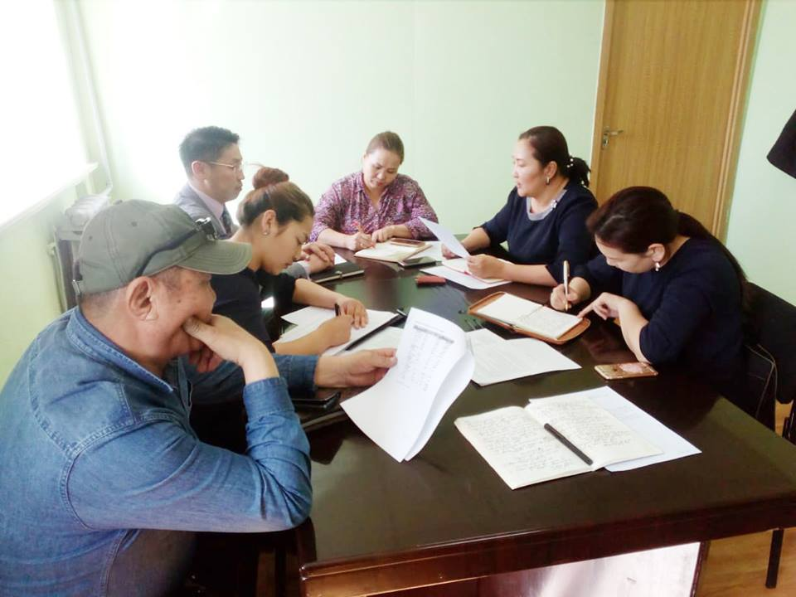
Удирдлага зохион байгуулалтын хүрээнд:
Байгууллагын дарга нарын хурлаар дараах асуудлуудыг танилцуулж үүрэг чиглэл өглөө.
Онцгой байдлын бэлэн байдлын үзлэгт бэлдэх
"Цэвэрхэн наадацгаая" аяны ажлын хэсгийн төлөвлөгөө
Албан байгууллагууд сул чөлөөтэй ажлын байрны захиалга зар, мэдээллээ албан ёсоор тавьж нийтэд мэдээлж байх
Залуучуудын салбар зөвлөл байгуулагдсантай холбогдуулан зохион байгуулж буй ажилд идэвх санаачлагтай оролцож байх
Хуурайшилтын улирал эхэлж байгаатай холбогдуулан болзошгүй гал түймэр, аюулт үзэгдлээс урьдчилан сэргийлэх талаар заавар, зөвлөмж, сурталчилгаа хийх зэрэг үүрэг өгч ажиллав.

Slide 4
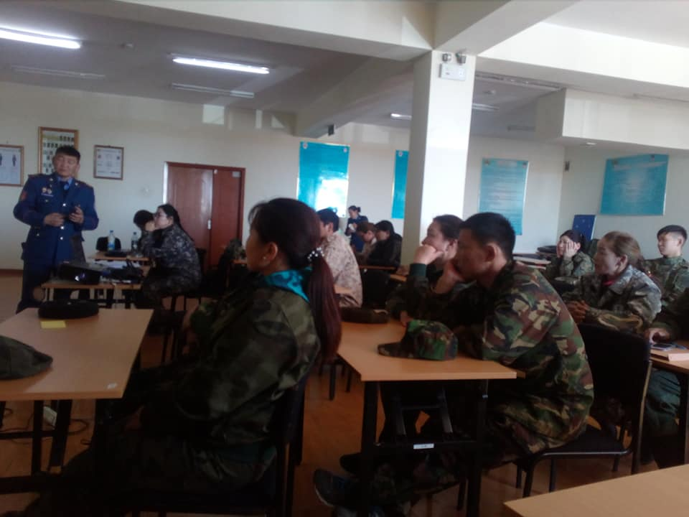
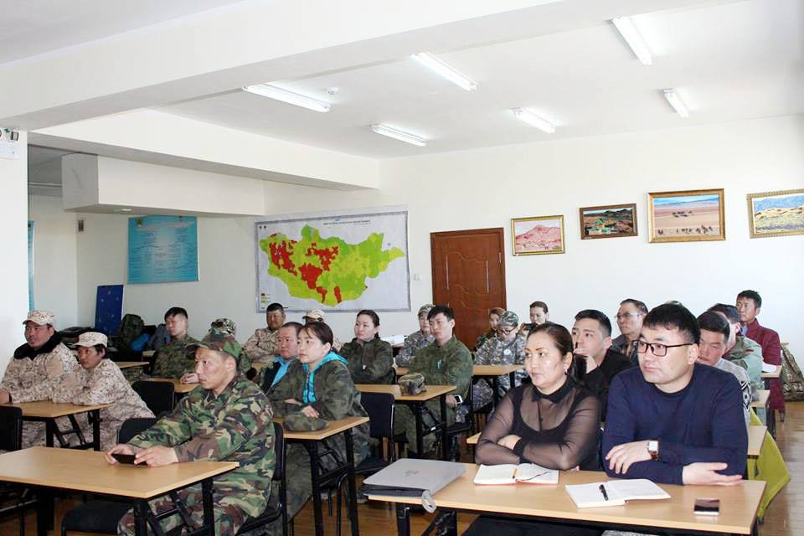
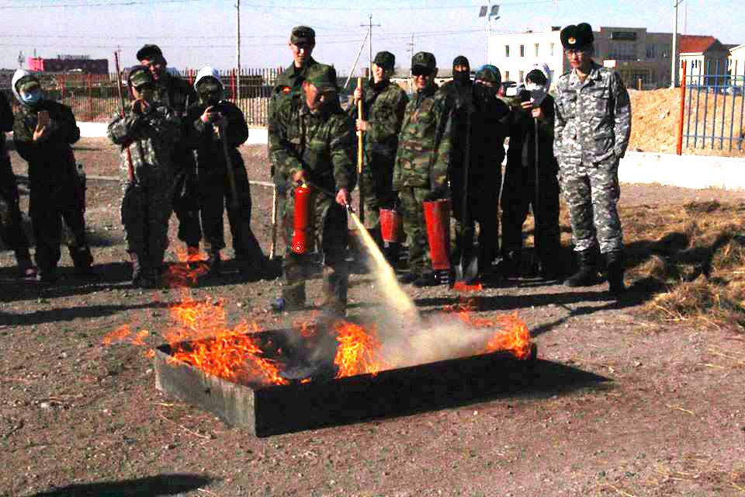
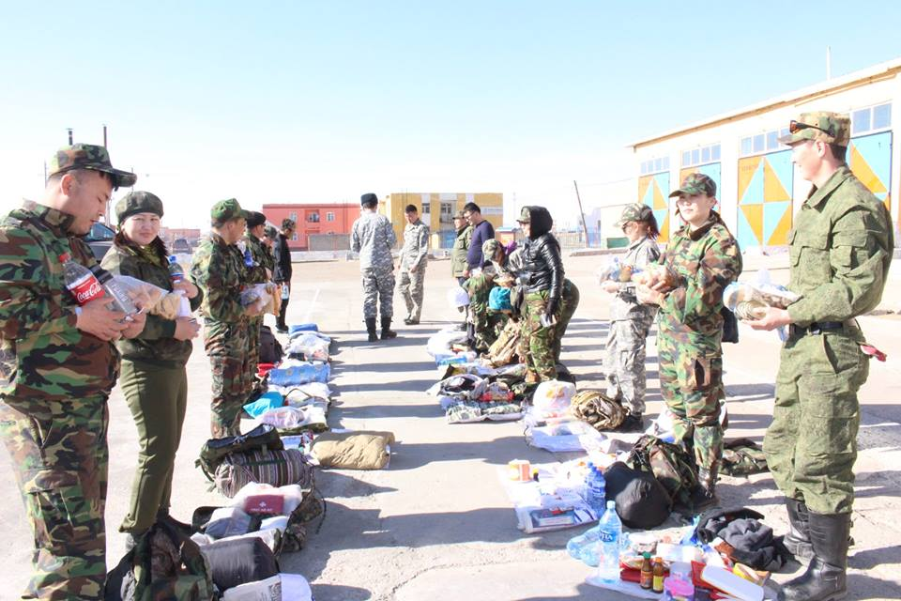
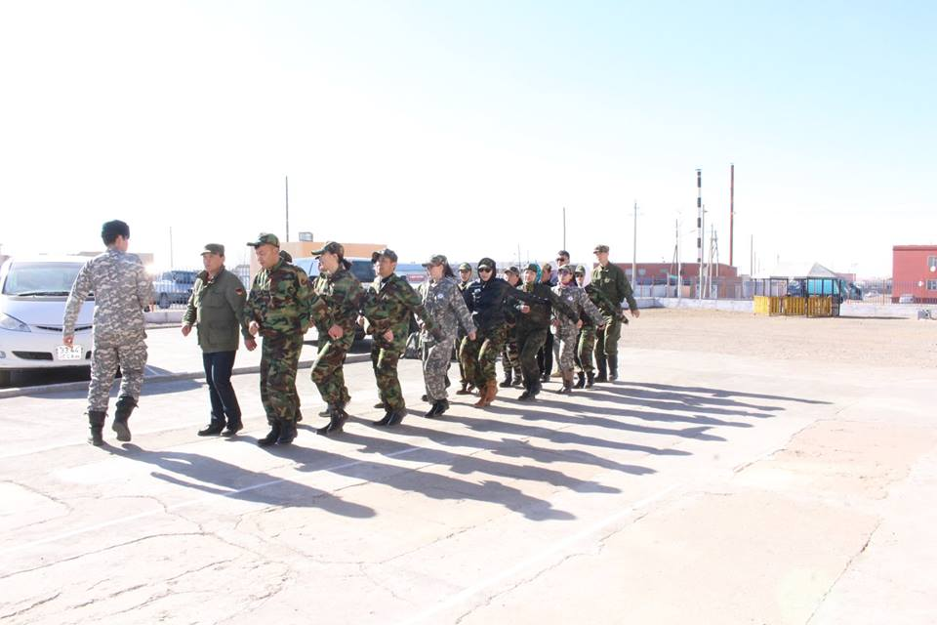
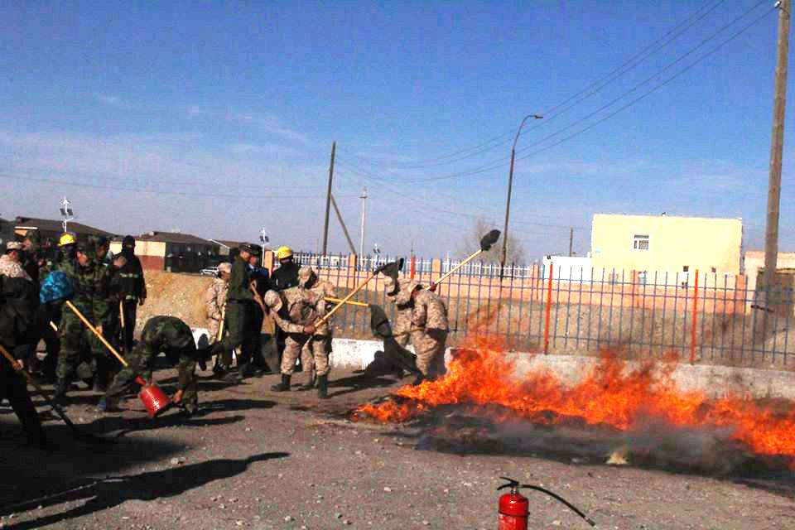
Удирдлага зохион байгуулалтын хүрээнд:
Аймгийн Засаг даргын захирамжаар “Гамшгаас хамгаалах сайн дурын хэсэг”-ийг 15 хүний бүрэлдэхүүнтэй байгуулсан бөгөөд тус сайн дурын бүлгийн иргэдийг Аймгийн ОБГ-аас зохион байгуулсан гамшгаас хамгаалах тухай анхан шатны онолын мэдлэг, дадлагыг эзэмшүүлэх сургалтанд хамрууллаа.

Slide 5
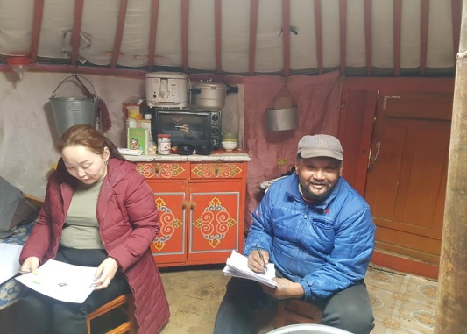
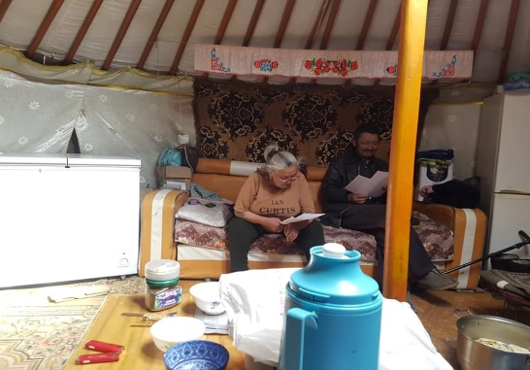
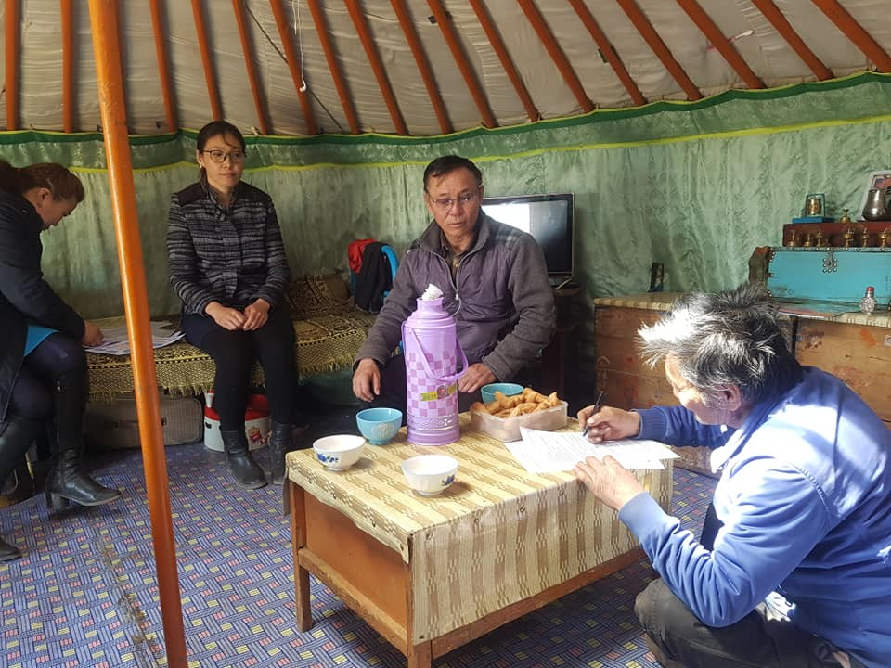
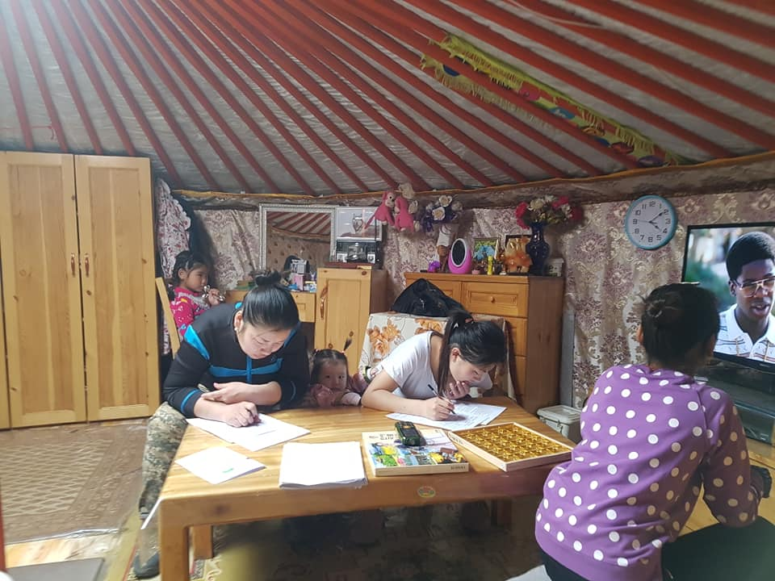
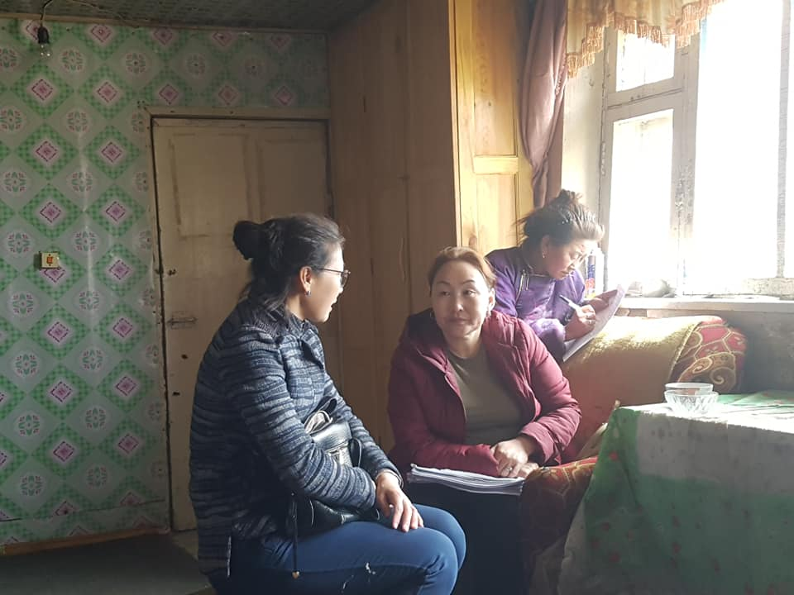
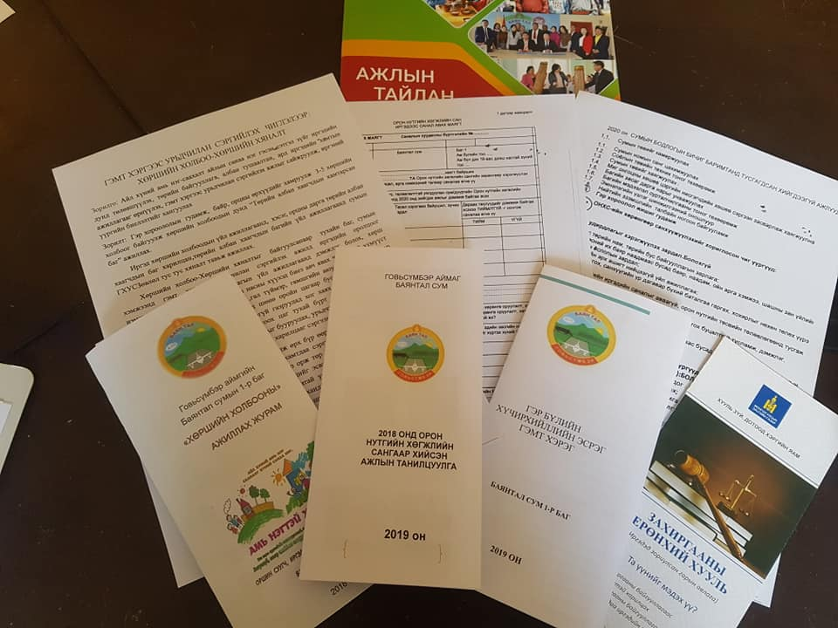
Удирдлага зохион байгуулалтын хүрээнд:
“Иргэн төвтэй төрийн үйлчилгээ”-ний жилийн хүрээнд сумын болон хөдөөгийн малчдаар явж ОНХС-аар 2020 онд хийгдэх ажлын санал авч, Иргэний бүртгэлийн талаар мэдээлэл өгч ажилласан.

Slide 6
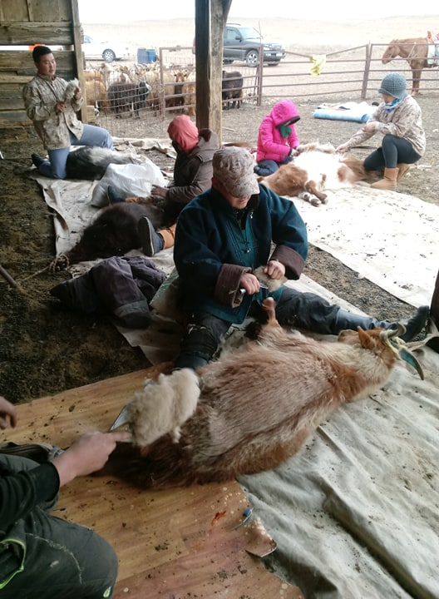
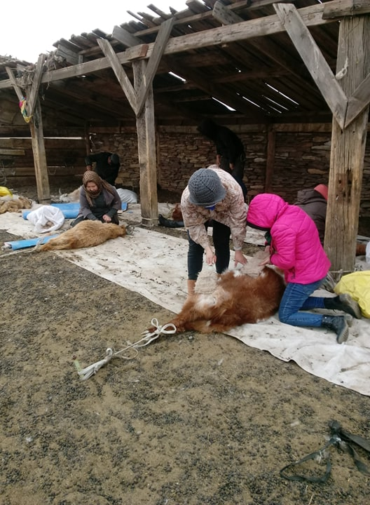
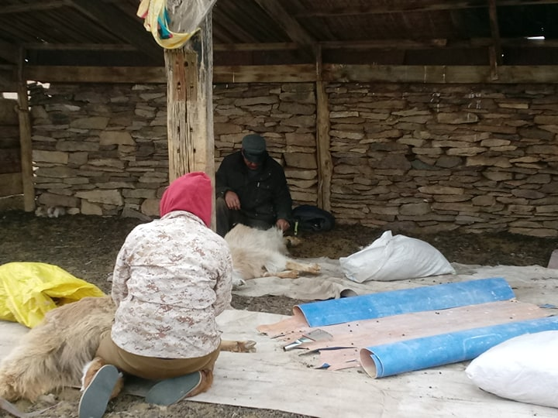
Удирдлага зохион байгуулалтын хүрээнд:
Сумын Залуучуудын байгууллагаас “Самаа ав сангаа бүрдүүлэе” аяны хүрээнд зохион байгуулсан ажилд сумын албан байгууллага, аж ахуй нэгжийн төлөөлөл 10 залуучууд хамрагдаж малчин Б.Сарангэрэлийн 63 ямааг /6000/-р самнаж сангаа бүрдүүлсэн байна.

Slide 7
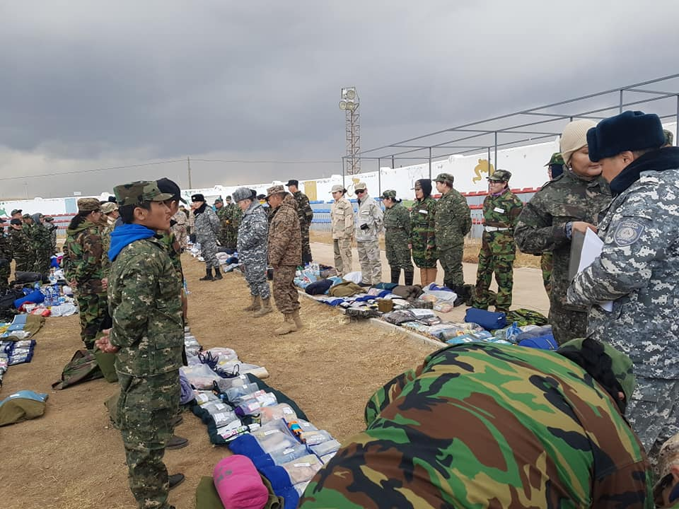
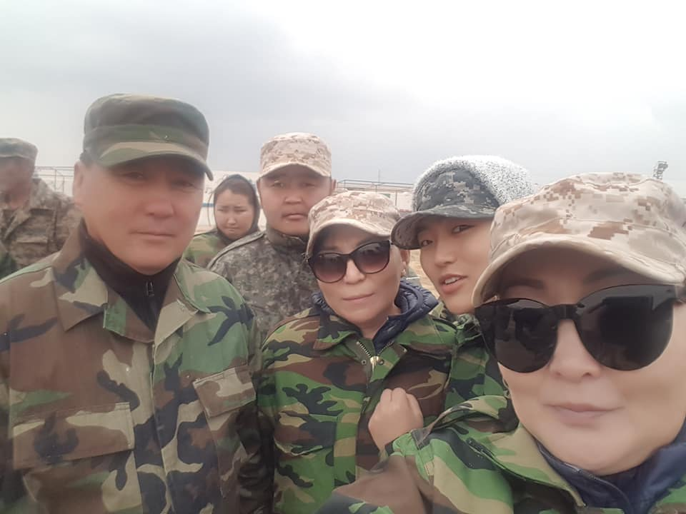
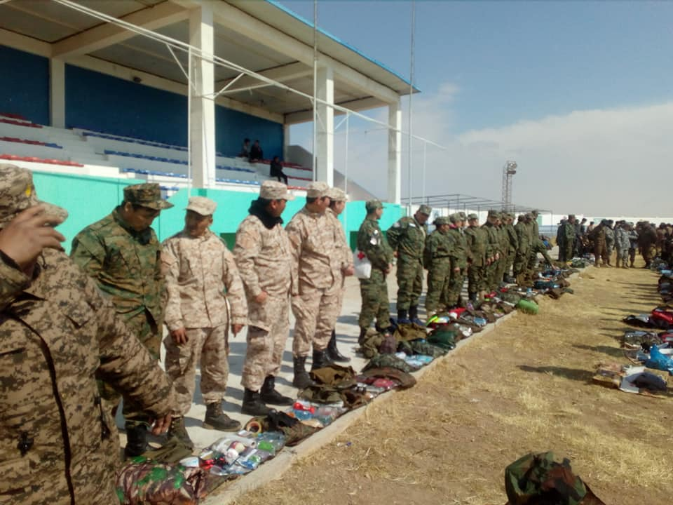
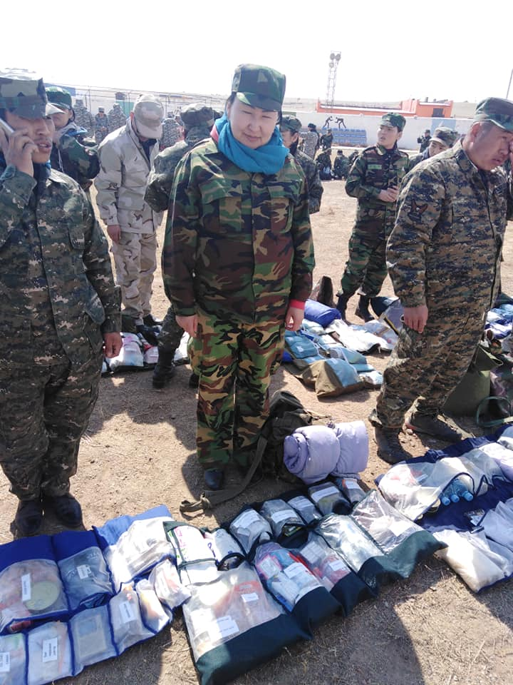
Удирдлага зохион байгуулалтын хүрээнд:
2019 онд зохион байгуулах гамшгаас хамгаалах иж бүрэн сургуулалтын бэлтгэл ажлыг хангах зорилгоор аймгийн Онцгой байдлын газраас зохион байгуулсан бэлэн байдлын үзлэгт төсвийн бүх байгууллагын ажилчид, албан хаагчид жагсав.

Slide 8
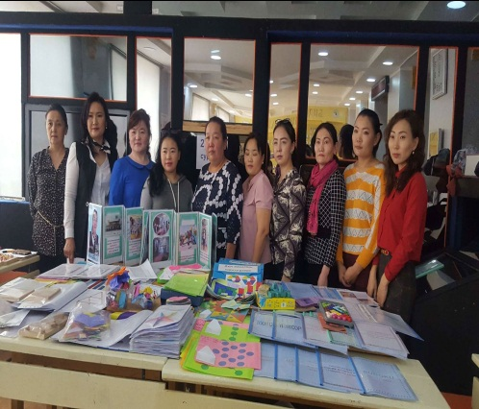
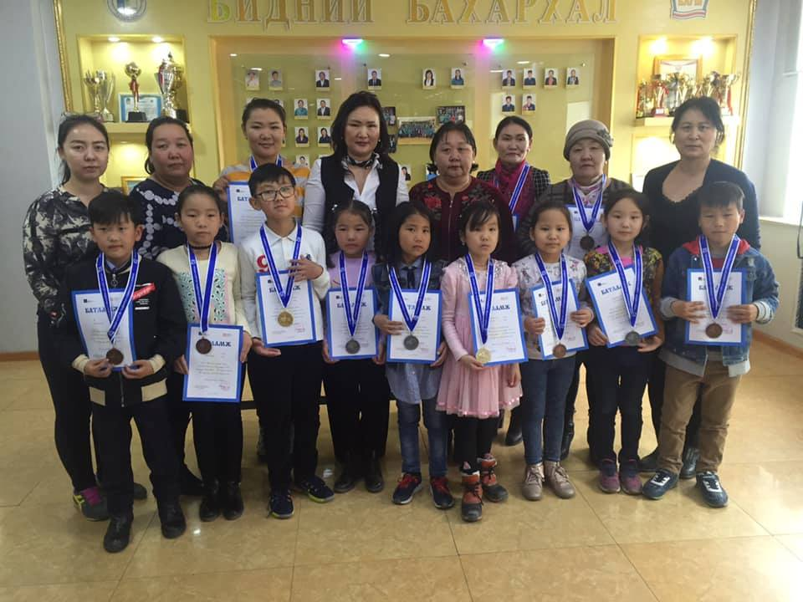
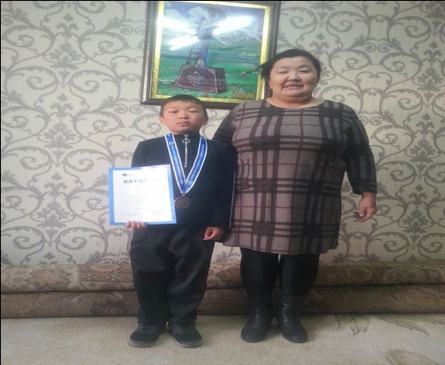
Боловсрол, Эрүүл мэнд, Соёлын салбарын хүрээнд:
Улсын сэтгэх чадварын XVII олимпиадын II даваанд бүтээлч багшаар бага ангийн багш Г.Мөнхчимэг 3-р байр, 5а ангийн сурагч У. Пүрэвсүрэн 3-р байрт тус тус шалгарсан байна.

Slide 9
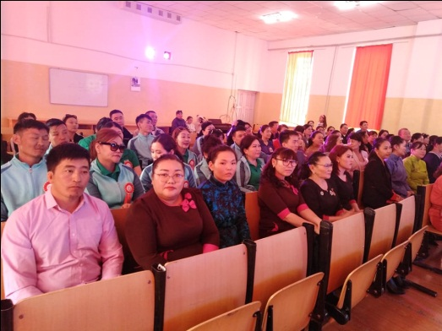
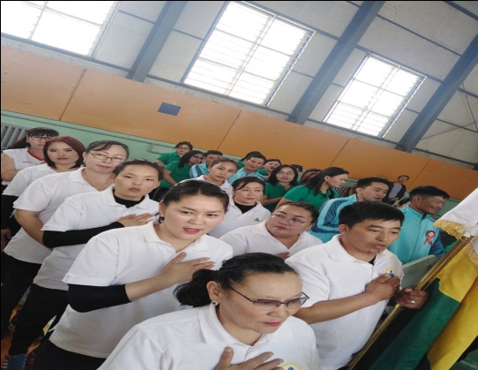
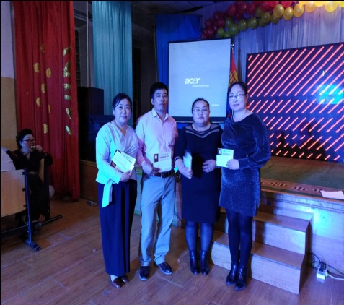
Боловсрол, Эрүүл мэнд, Соёлын салбарын хүрээнд:
Шивээговь суманд зохион байгуулагдсан “Нөхөрсөг уулзалт-2019” үйл ажиллагаанд сургуулийн багш, ажилчид Буухиа, Та та тунгаа, Би ийм авьяастай зэрэг тэмцээний төрлүүдэд 3-р байранд шалгарч амжилттай оролцов.

Slide 10
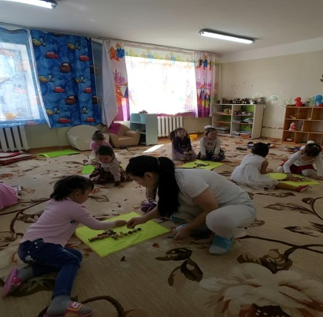
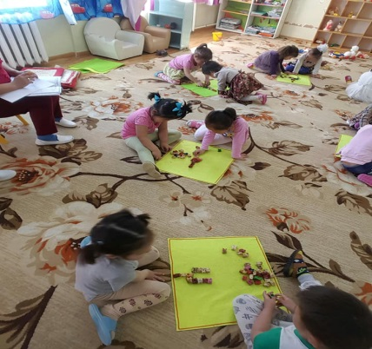
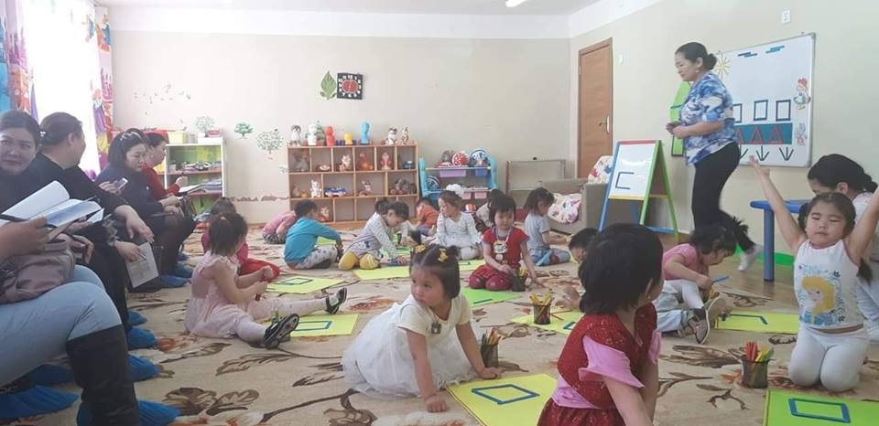
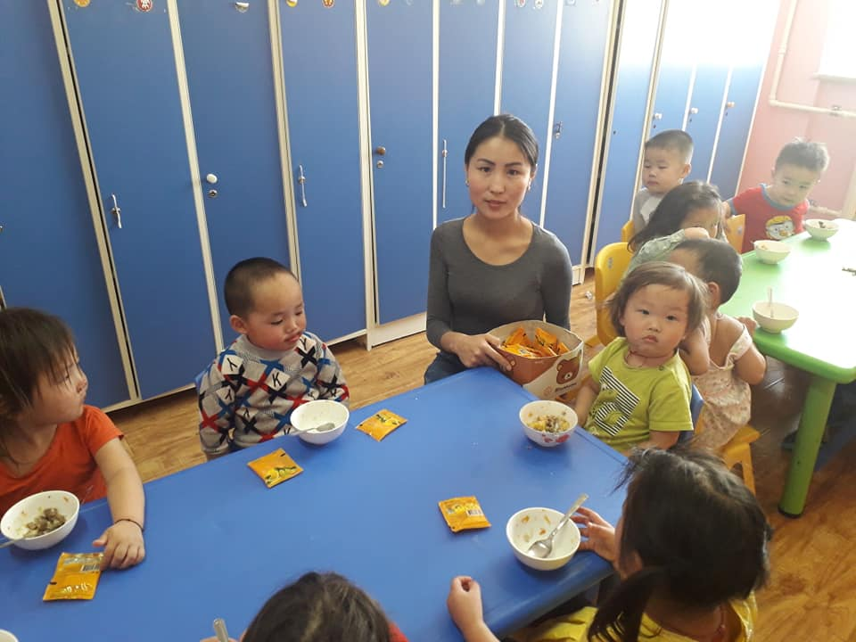
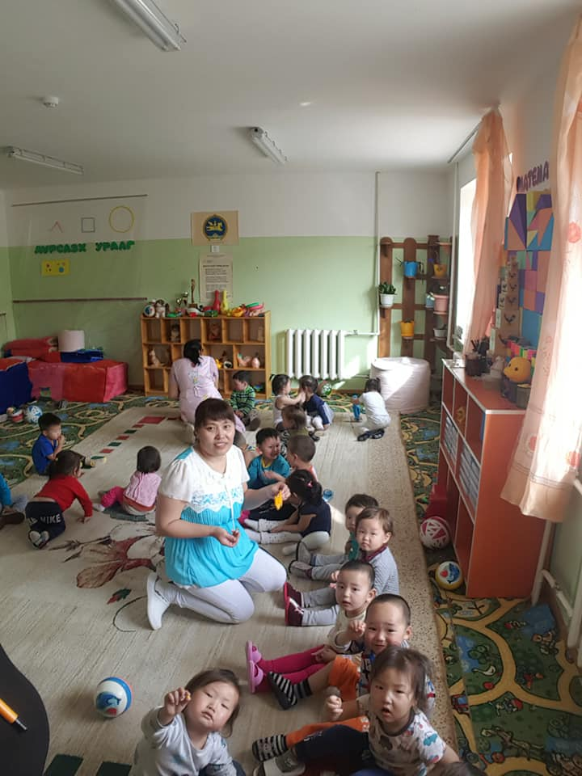
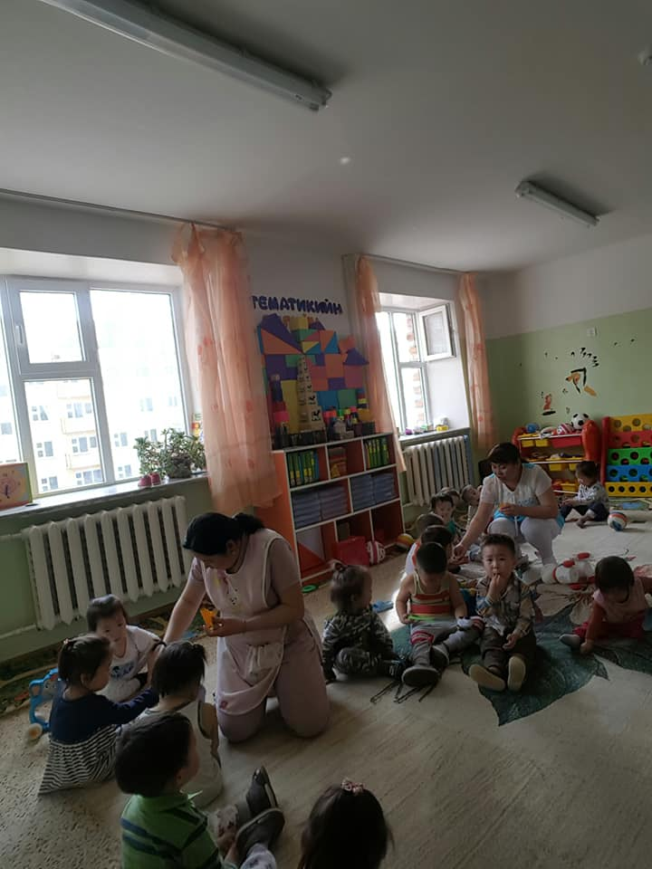
Боловсрол, Эрүүл мэнд, Соёлын салбарын хүрээнд:
СӨБ-ын байгууллагын хүүхдийг хөгжүүлэх үйл ажиллагаа хэвийн явагдаж байна.
Бага бүлгийн хүүхдүүд витаминжуулалтанд хамрагдлаа.

Slide 11
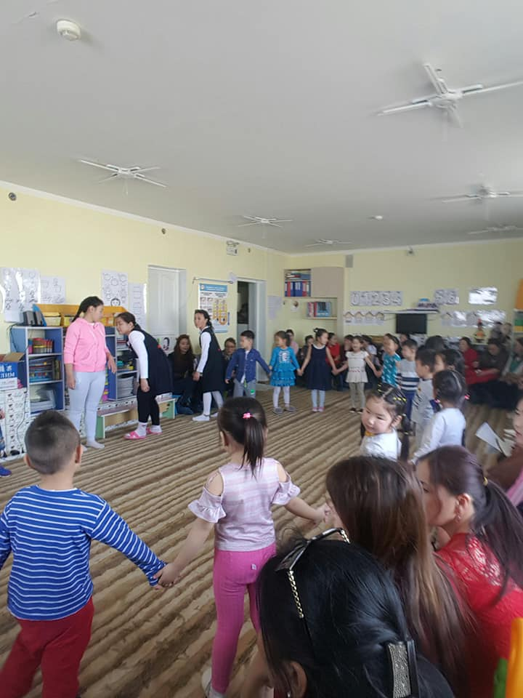
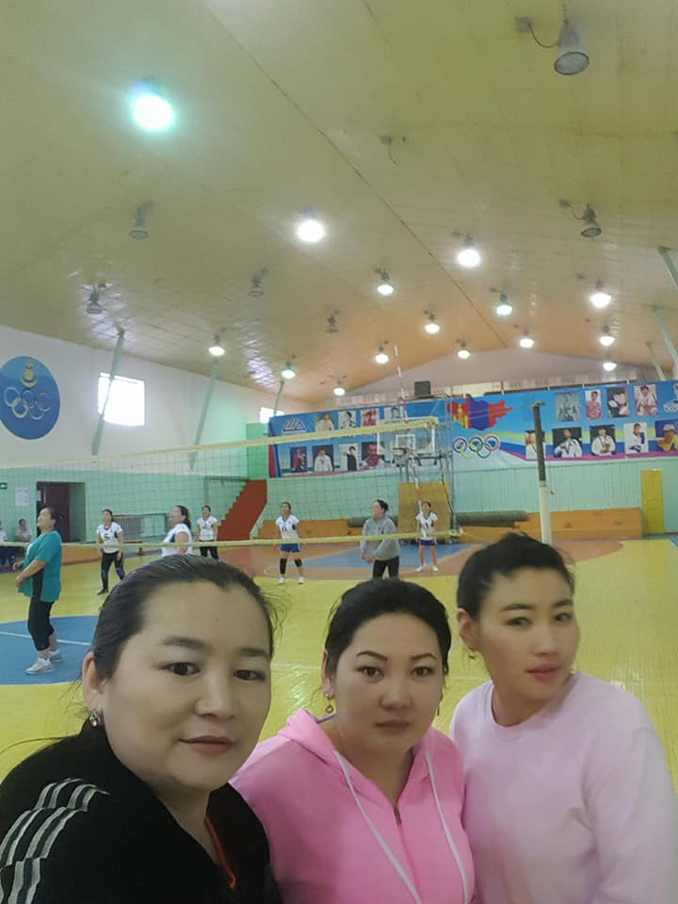
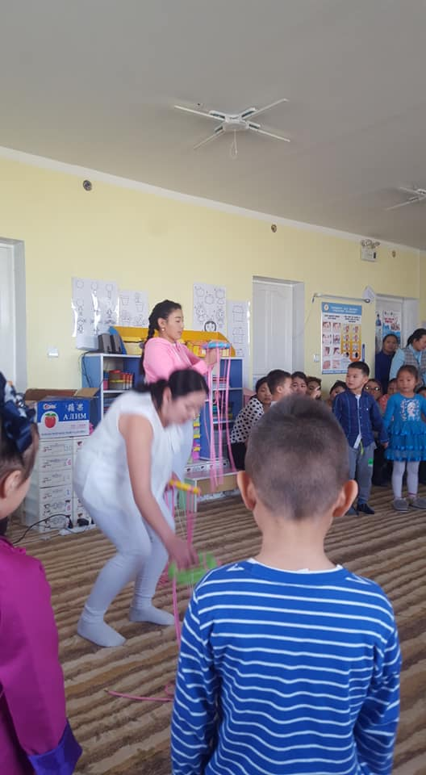
Боловсрол, Эрүүл мэнд, Соёлын салбарын хүрээнд:
Говьсүмбэр аймгийн СѲБ-ын туслах багш нарын дунд зохион байгуулсан "Ур чадвар"-ын уралдаанд амжилттай оролцлоо.

Slide 12
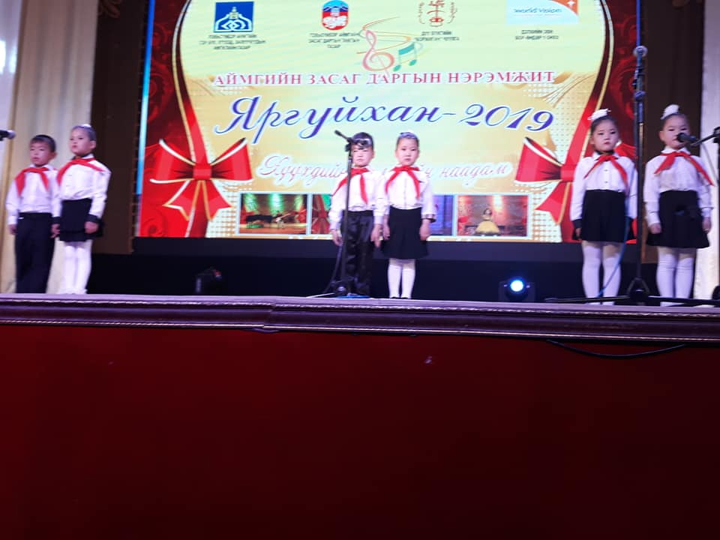
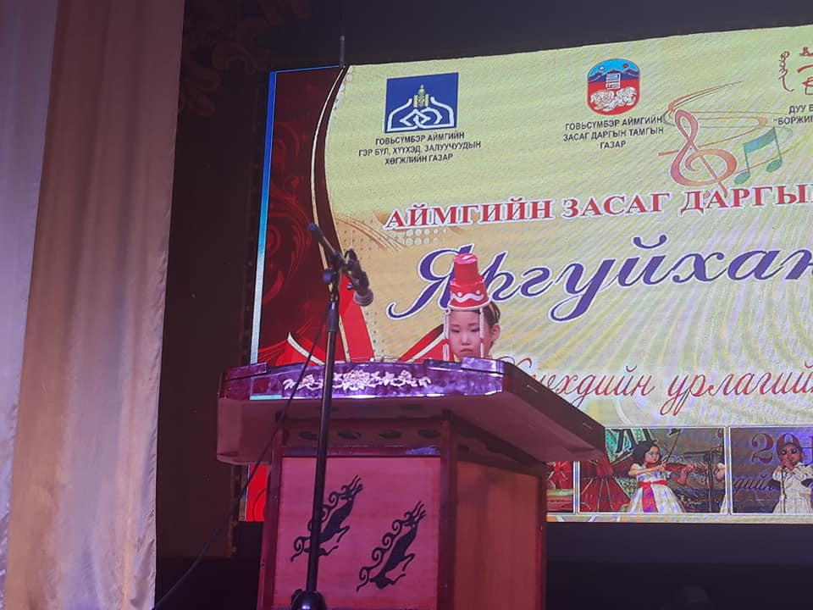
Боловсрол, Эрүүл мэнд, Соёлын салбарын хүрээнд:
"Яргуйхан"- 2019 урлагийн наадамд амжилттай оролцож хамтлаг хөгжмийн төрлөөр 3-р байр эзэлсэн байна.

Slide 13
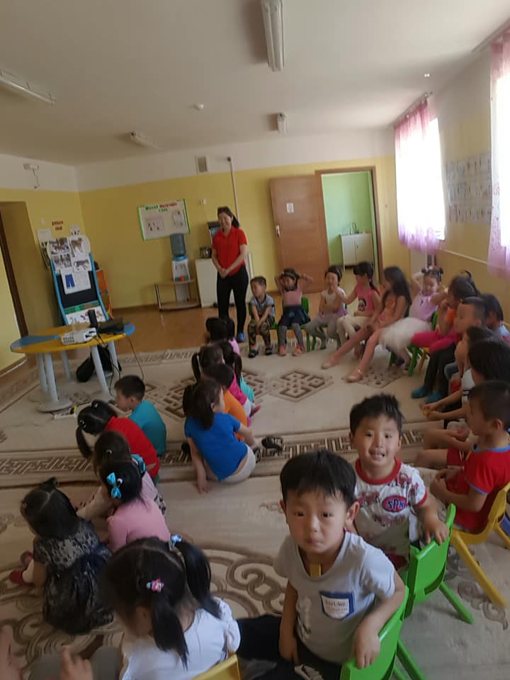
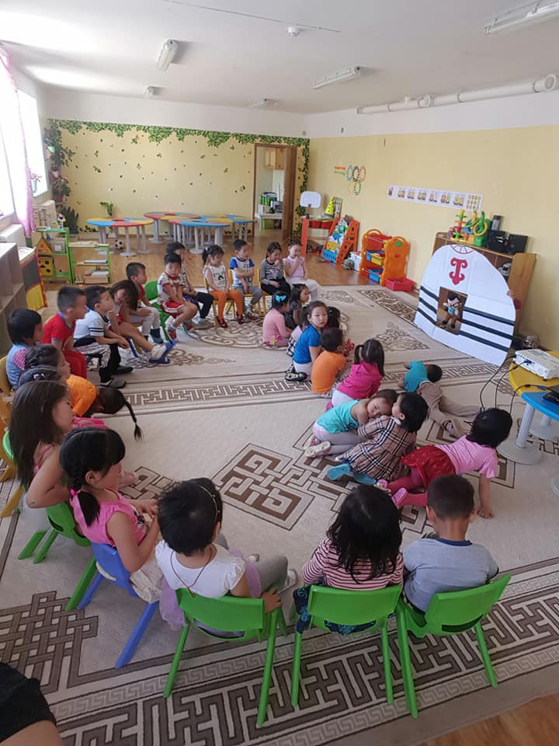
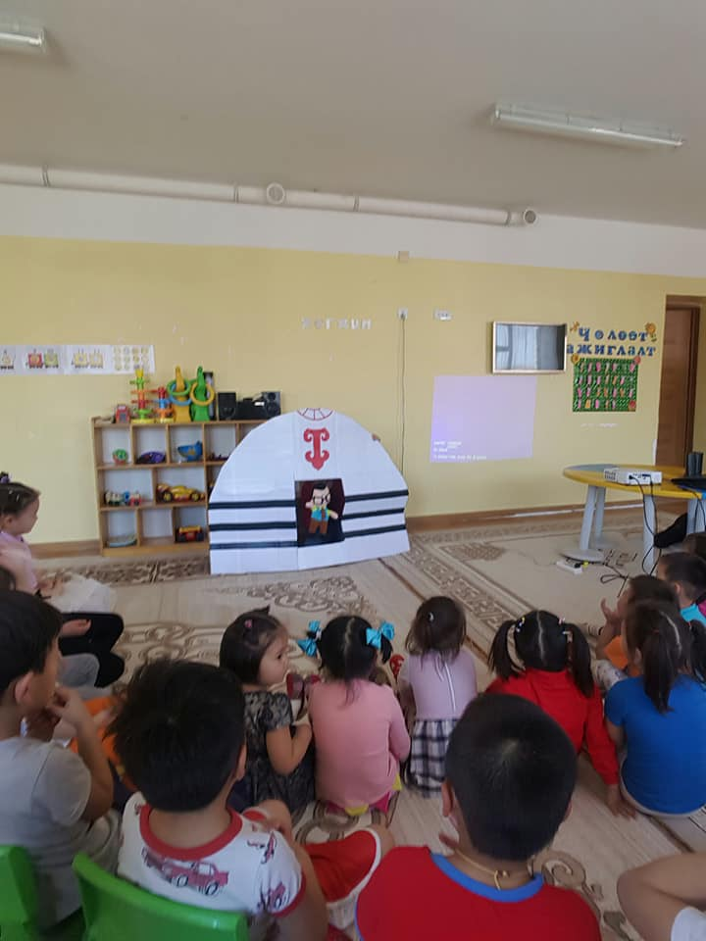
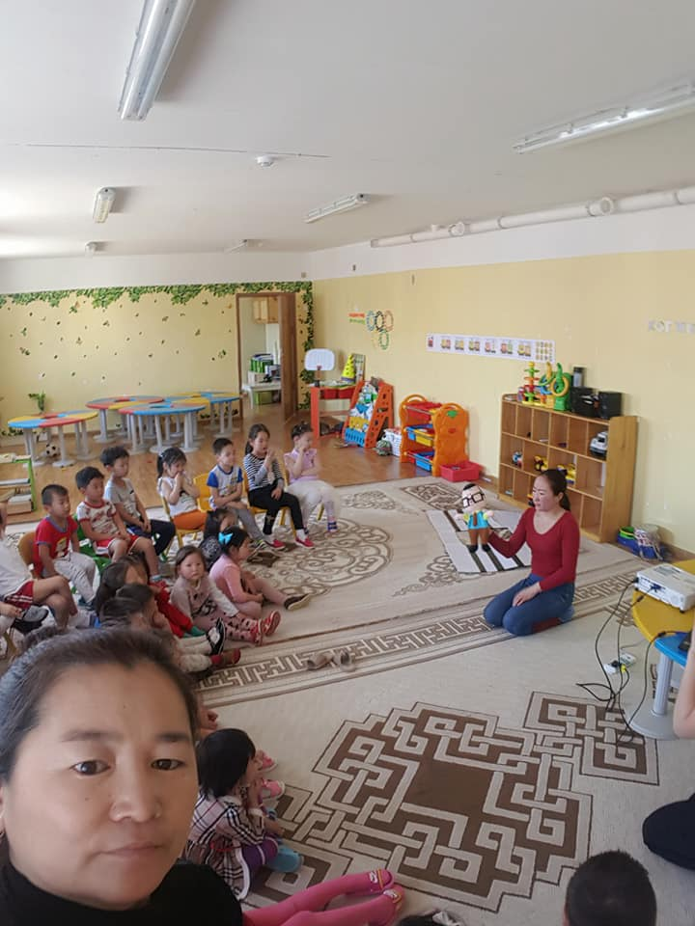
Боловсрол, Эрүүл мэнд, Соёлын салбарын хүрээнд:
Соёлын төвийн номын сангийн ажилтан СӨБ-ын хүүхдүүдийн дунд “Үлгэрийн цаг” арга хэмжээг зохион байгуулав.

Slide 14
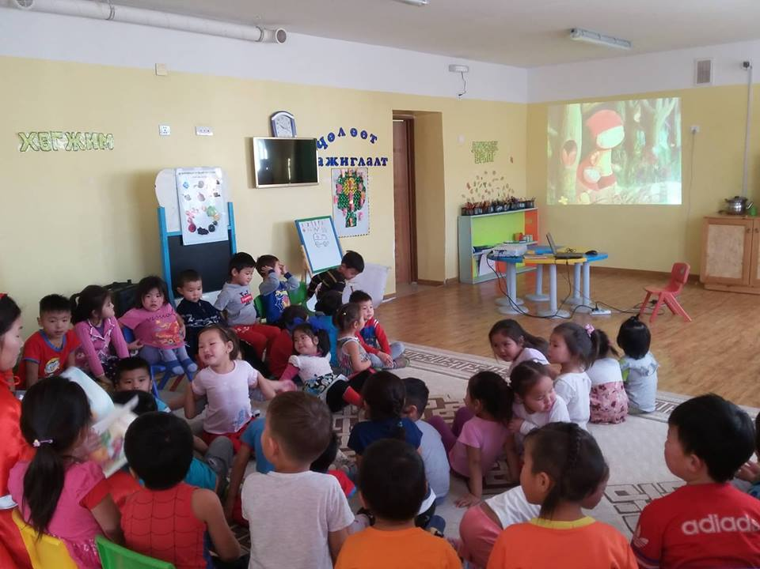
Боловсрол, Эрүүл мэнд, Соёлын салбарын хүрээнд:
Дэлхийн хүүхдийн номыг өдрийг тохиолдуулан хүүхдийн номын үзэсгэлэнг зохион байгууллаа.

Slide 15
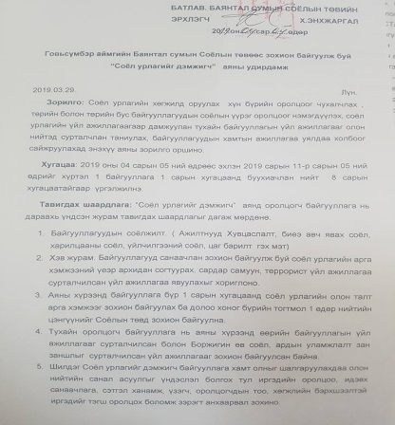
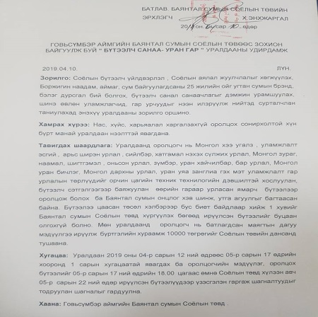
Боловсрол, Эрүүл мэнд, Соёлын салбарын хүрээнд:
Соёл урлагийг дэмжигч, Бүтээлч санаа уран гар, Өвлөн дуулья, Бяцхан сод авьяастан, сумын ардын авьяастануудын уулзалт зэрэг уралдаан тэмцээнүүдийг зохион байгуулахаар удирдамжыг боловсруулан холбогдох газруудад хүргүүлээд байна.
Аймгийн нийгмийн салбарын ажилтнуудын спортын наадамд хамт олноороо оролцсон байна.

Slide 16
Хөдөлмөр, халамжийн бодлогын хүрээнд:
2019 оны 04-р сарын 04-ны өдөр Хөдөлмөр, халамжийн үйлчилгээний газрын Хөдөлмөр эрхлэлтийн хэлтсийн дарга, мэргэжилтнүүд ирж “Хөдөлмөрийн өдөрлөг” зохион байгуулан, 2019 онд хэрэгжүүлэх хөтөлбөр, төслийн танилцуулга, тайлан, АХА тэмцээн зохион байгууллаа.

Slide 17
Хөдөлмөр, халамжийн бодлогын хүрээнд:
2019 оны 04-р сарын 09-ны өдөр сумын ХАБЭА-н зөвлөл хуралдаж, ажлын чиглэл, төлөвлөгөөг хэлэлцсэн байна.
04-р сарын 11-ны өдөр аймагт зохион байгуулагдсан” Хөгжлийн бэрхшээлтэй иргэдийн урлагийн наадам”ын 2 төрөлд 3 иргэн амжилттай оролцлоо.
“Хишиг баян Уул” ХХК-ний “Наран” дэлгүүр нь 3-р сарын хүнсний эрхийн бичгээр 6 өрхийн 30 иргэнд 336,000 мян төгрөгний хүнсний бүтээгдэхүүнийг олгосон байна.

Slide 18
Хөдөө аж ахуйн бодлогын хүрээнд:
Сумын хэмжээнд 67327 мал тоологдсоноос, оны эхний хээлтэгч 30879 байна. Одоогийн байдлаар төллөсөн мал:
Ингэ - 0
Гүү – 57
Үнээ -85
Хонь – 4989
Ямаа -5021 нийт 10152 мал төллөж 27%-тай байна. Үүнээс: Хорогдсон том мал: /Хээлтүүлэгч/ Хонь -2, Ямаа -4 нийт 6 том малын зүй бусын хорогдолтой байна.
Малчдаар явж ноолуурын хэмжилт, хээлтэгүүлэгч малын судалгааг авсан байна.

Slide 19
АНХААРАЛ ХАНДУУЛСАНД БАЯРЛАЛАА

